Slide 1

Slovenské ekologické perspektívy
Jankov vršok, 14. - 15. 12. 2024

Slide 2
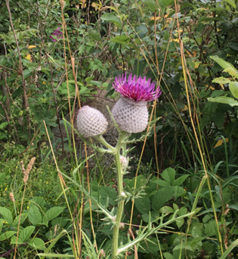
Ciele ekologického poľnohospodárstva
Ekologické poľnohospodárstvo predstavuje metódu poľnohospodárstva, ktorá si kladie za cieľ vyrábať potraviny s použitím prírodných látok a postupov. Ekologické poľnohospodárstvo má obvykle obmedzený vplyv na životné prostredie, keďže podporuje:
zodpovedné využívanie energie a prírodných zdrojov,
zachovanie biodiverzity,
zachovanie ekologickej rovnováhy v regiónoch,
zúrodňovanie pôdy,
zachovanie kvality vody.
Právne predpisy týkajúce sa ekologického poľnohospodárstva okrem toho zvyšujú štandard životných podmienok zvierat a od poľnohospodárov vyžadujú dodržiavanie špecifických behaviorálnych potrieb zvierat.

Slide 3
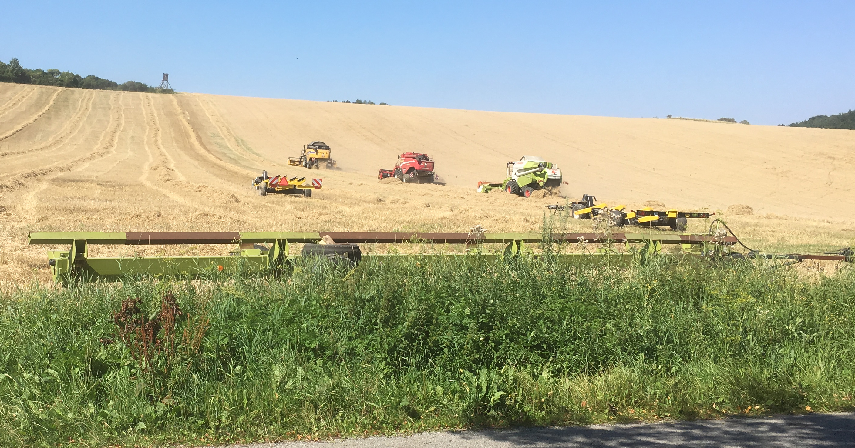
Nariadenia Európskej únie o ekologickom poľnohospodárstve sú navrhnuté tak, aby utvárali prehľadný systém výroby ekologického tovaru naprieč celou EÚ. Uspokojí sa tým spotrebiteľský dopyt po dôveryhodných ekologických produktoch
Aby mohli poľnohospodári čerpať výhody zo zavedenia metód ekologického poľnohospodárstva, spotrebitelia musia mať dôveru v dodržiavanie právnych predpisov ekologickej poľnohospodárskej výroby. EÚ preto zaviedla prísny systém kontrol .

Slide 4
Ekologické poľnohospodárstvo po roku 2022
Ekologické poľnohospodárstvo je rýchlo sa rozvíjajúca oblasť poľnohospodárstva EÚ, čo je priamym dôsledkom zvýšeného záujmu spotrebiteľov o produkty ekologickej poľnohospodárskej výroby. V reakcii na výzvy, ktoré prináša takáto rýchla expanzia, a s cieľom zaviesť efektívny právny rámec pre toto odvetvie, EÚ zaviedla nové právne predpisy týkajúce sa odvetvia ekologickej poľnohospodárskej výroby, ktoré sa uplatňujú od 1. januára 2022.
Medzi príklady zmien, ktoré priniesli nové právne predpisy o ekologickej poľnohospodárskej:
posilnenie systému kontrol v snahe budovania dôvery spotrebiteľa v systém ekologickej výroby EÚ,
nové pravidlá pre výrobcov, ktoré zjednodušia malým poľnohospodárom prechod na ekologickú výrobu,
nové pravidlá dovozu ekologických produktov v snahe zabezpečiť rovnaký štandard pre všetky ekologické produkty predávané v EÚ.

Slide 5
Nariadenie EÚ 2018/848 z 30. mája 2018 o ekologickej poľnohospodárskej výrobe a označovaní produktov ekologickej poľnohospodárskej výroby
zjednodušenie pravidiel výroby postupným rušením viacerých výnimiek,
posilnenie kontrolného systému vďaka prísnejším preventívnym opatreniam a dôsledným kontrolám v rámci celého dodávateľského reťazca,
povinnosť výrobcov v tretích krajinách dodržiavať rovnaký súbor pravidiel ako výrobcovia, ktorí vyrábajú v EÚ,
pravidlá ekologickej výroby platné pre širší zoznam výrobkov (napr. soľ, korok, včelí vosk atď.) a dodatočné pravidlá pre výrobu (napr. v prípade raticovej zveri, králikov a hydiny),
jednoduchšia certifikácia pre drobných poľnohospodárov vďaka novému systému skupinovej certifikácie,
jednotnejší prístup k znižovaniu rizika náhodnej kontaminácie pesticídmi.

Slide 6
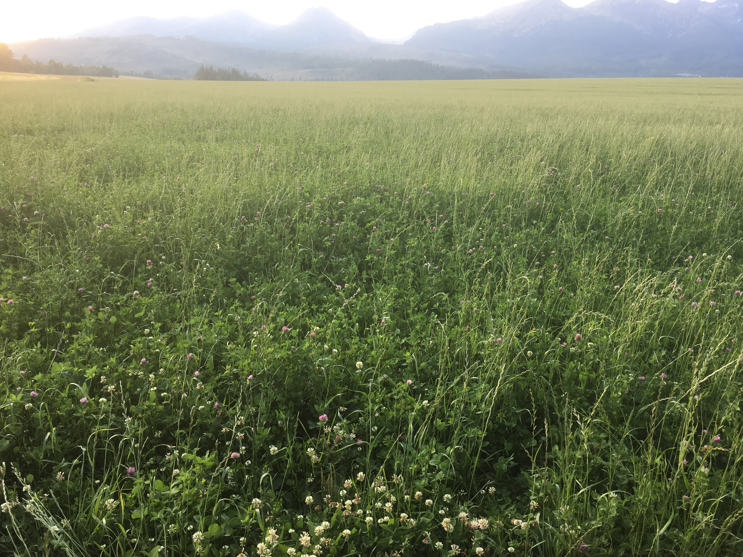
V marci 2021 Komisia spustila akčný plán pre EÚ v oblasti ekologickej poľnohospodárskej výroby. V akčnom pláne sa stanovuje cieľ Európskej zelenej dohody, ktorým je využívať do roku 2030 v ekologickom poľnohospodárstve 25 % poľnohospodárskej pôdy.
Plán pozostáva z 23 opatrení rozdelených do troch osí.
Os č. 1: stimulovať dopyt a zaručiť dôveru spotrebiteľov.
Os č. 2: stimulovať konverziu a posilniť celý hodnotový reťazec.
Os č. 3: zlepšiť prínos ekologického poľnohospodárstva k udržateľnosti životného prostredia.

Slide 7
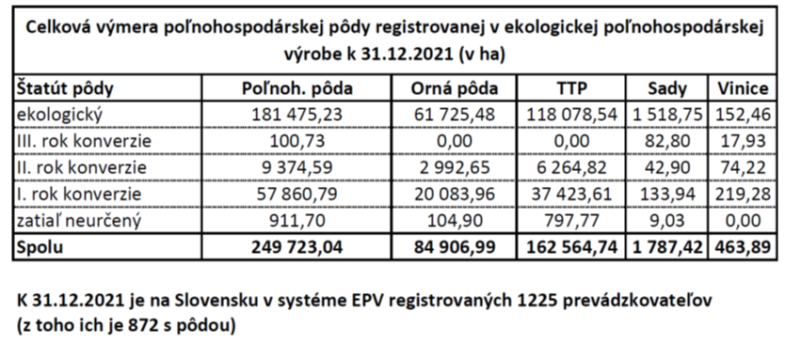
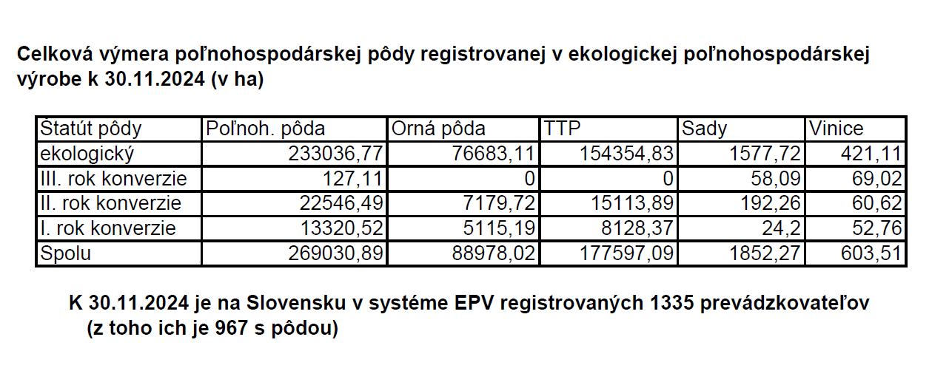

Slide 8
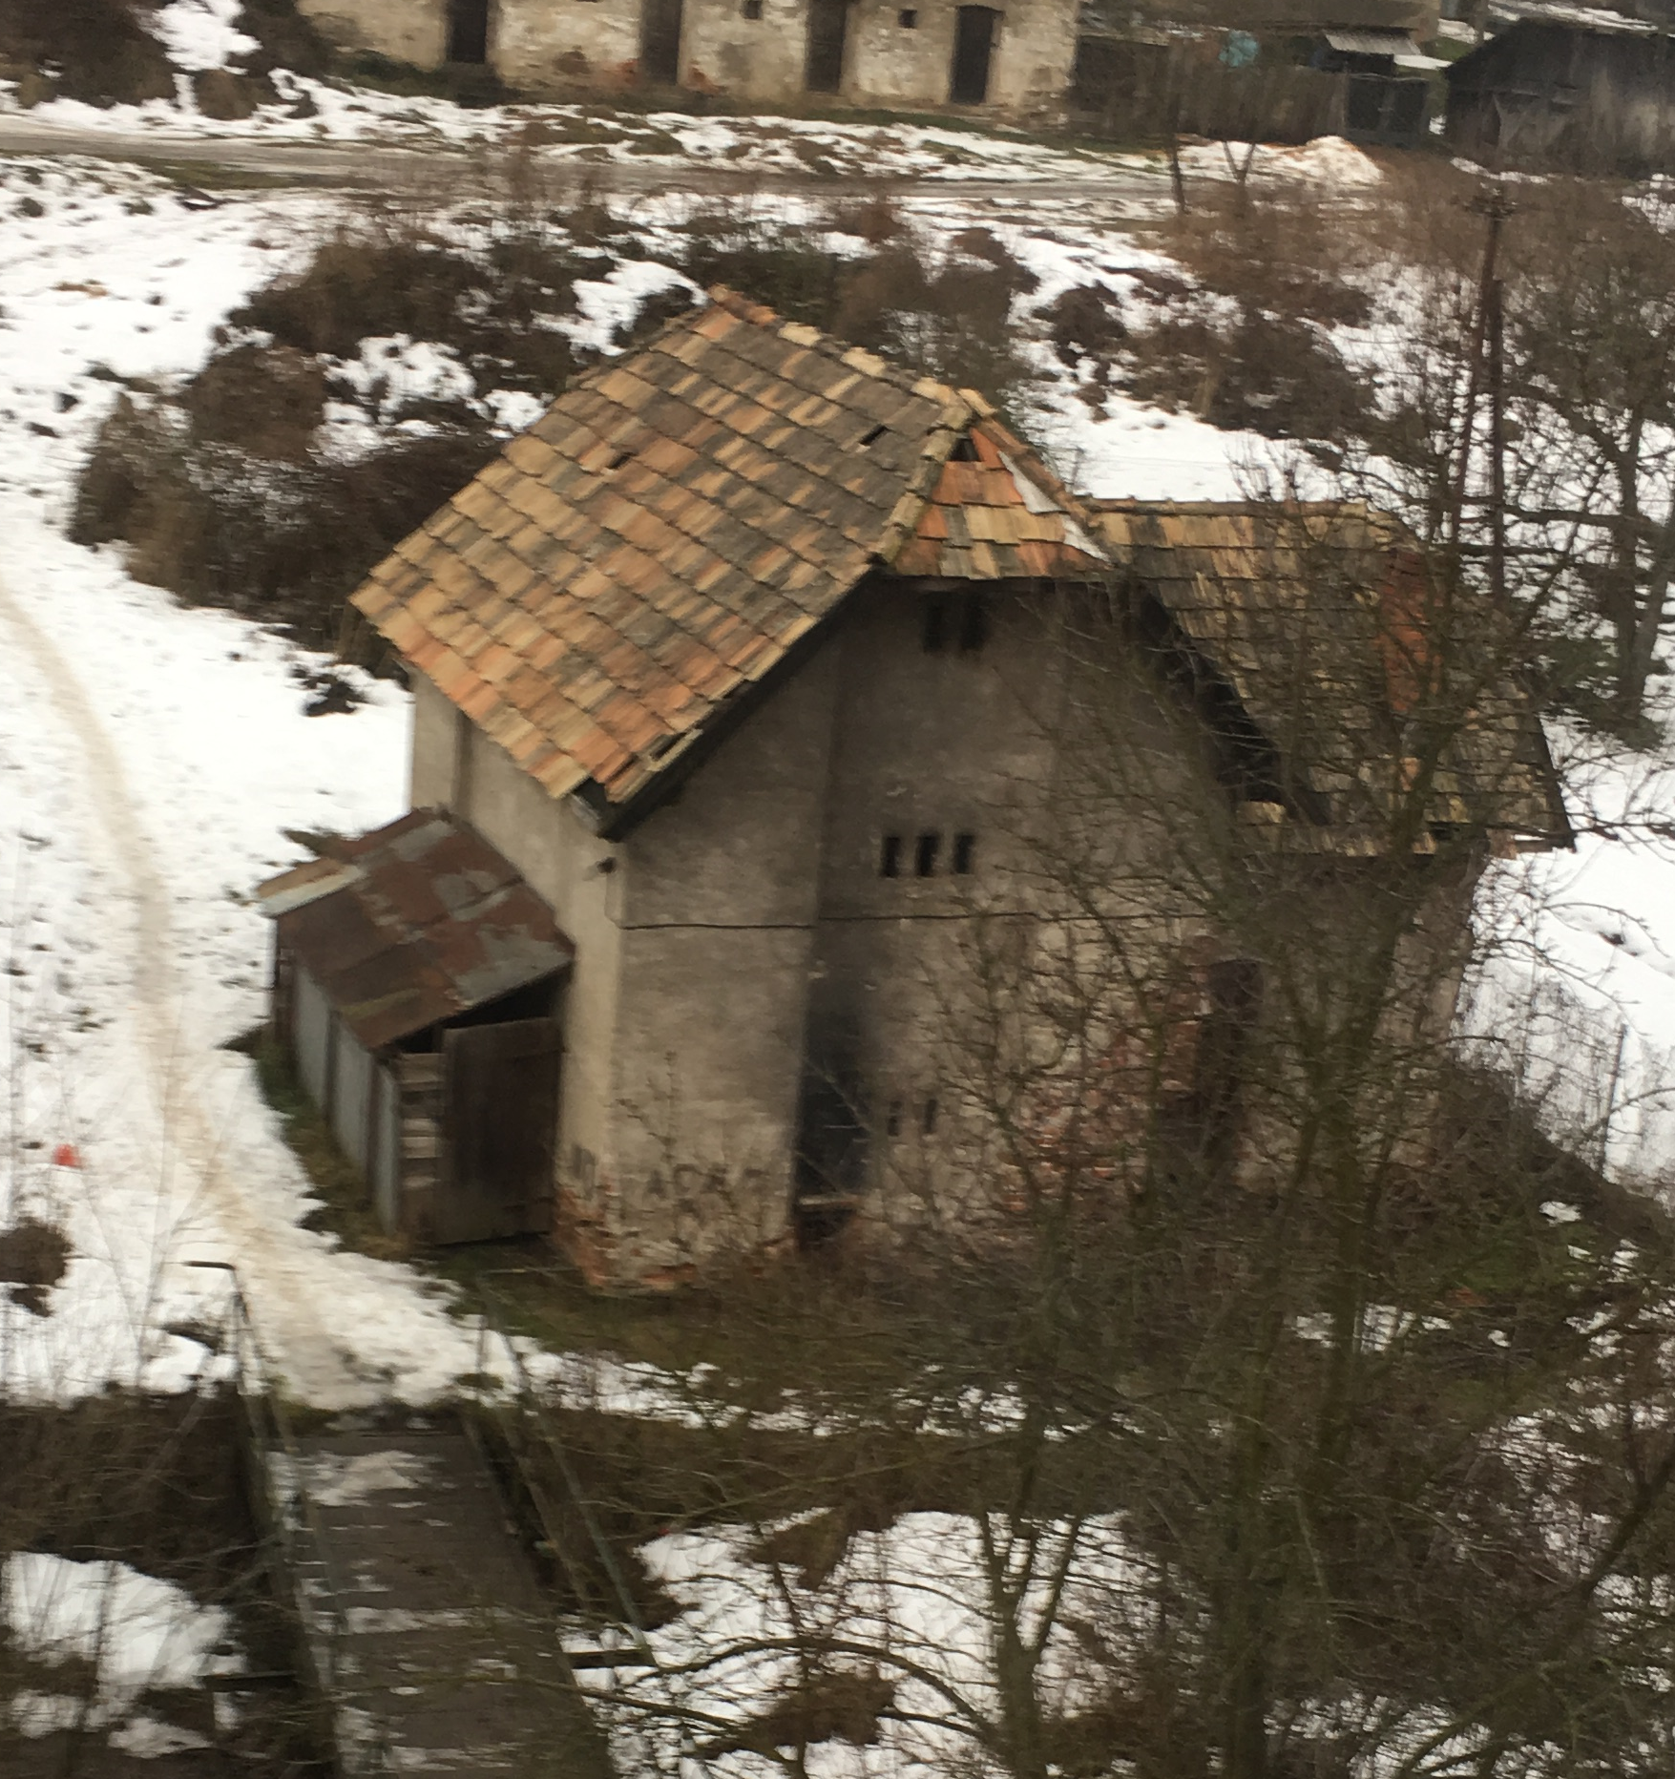
Vráťme sa o sto rokov dozadu!

Slide 9
Na chlieb treba ťažko robiť – mäso rastie samé (Otto Kandráč)
Až do začiatku kolektivizácie v päťdesiatych rokoch minulého storočia bola najpočetnejšie chovaným zvieraťom na Slovensku:
Hus – pásli sa na plochách v intraviláne – okrem mäsa aj perie
Ovca – spásali lúky v extravilánoch a strniská po žatve – hlavná produkcia bol syr
Zároveň boli najpočetnejšie konzumovaným mäsom
Bravčovina sa konzumovala iba v zime – neboli chladničky
Sliepka sa zarezala až keď prestala znášať vajcia
Najprv bolo treba vytvoriť podmienky:
vyrobiť dostatok chladiarenských zariadení
presvedčiť obyvateľstvo, že konzumácia červeného mäsa je nezdravá
zobrať ľudom možnosť samozásobenia sa

Slide 10
Socialistická veľkovýroba v praxi
Napriek snahe socialistického režimu o 100 %-né zoštátnenie v poľnohospodárstve sa v obmedzenej forme podnikalo ďalej až do roku 1989...
V súkromnom sektore za chovalo viac ako 250 000 ošípaných – každé štvrté kilo
Zmluvný výkrm býkov – veľké bitúnky (LC, RS) porážali jeden deň v týždni pre súkromný sektor, 18 % spotreby mlieka (kravské , kozie) – drobnochovatelia
Výkrmne ošípaných kupovali odstavčatá do výkrmu aj od súkromného sektora
(Žihárec, Tešedíkovo, Saliby , Matúškovo, Kráľov brod ... zriadené zberné miesta)
Existovali výkupy poľnohospodárskej produkcie (ZDROJ) - na priamo, aj cez organizácie - med

Slide 11
Niektoré produkty sa vo veľkovýrobe nepestovali vôbec – marhule, sušené hríby, maliny
Konzervárne boli na tento systém spolupráce naviazané (napr. marhuľový kompót v zariadeniach verejného stravovania)
Bežne sa stávalo že napr. zelenina, ktorú ste kúpili v obchode bola tá istá ako na tržnici
Spotrebitelia boli presvedčení, že potraviny z obchodu sú menej kvalitné, ako tie „domáce“
V každom okrese boli spracovateľské kapacity na mlieko
- veterinárne správy
- bitúnky a sanitné bitúnky
Každý výrobok mal schválenú technickú normu (napr. norma ČSN571401 na jogurt)
Z výnimkou južného ovocia, morských rýb, kakaa a kávy bolo všetko pod kontrolou štátu
Aj súkromný chovatelia boli registrovaní na obecných úradoch (zakáľací list- krupon)
Veľkovýroba síce už v r.1984 zabezpečila dostatok pšenice, cukru, zemiakov (priemyselná výroba )
Ostatné produkty – spoluúčasť súkromného sektora

Slide 12
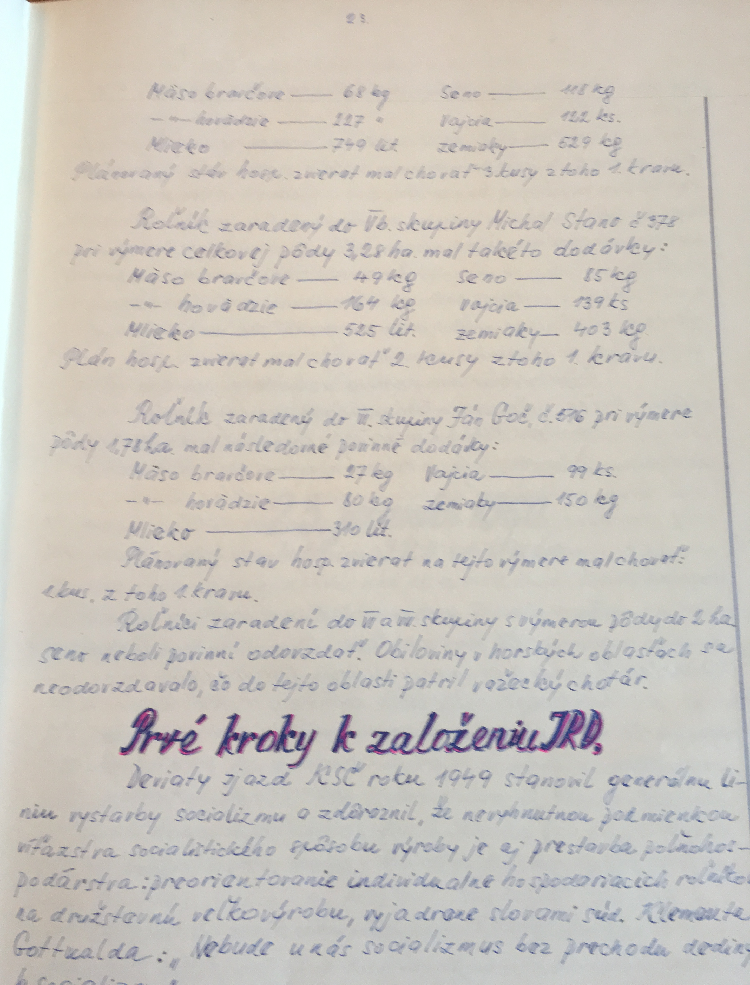
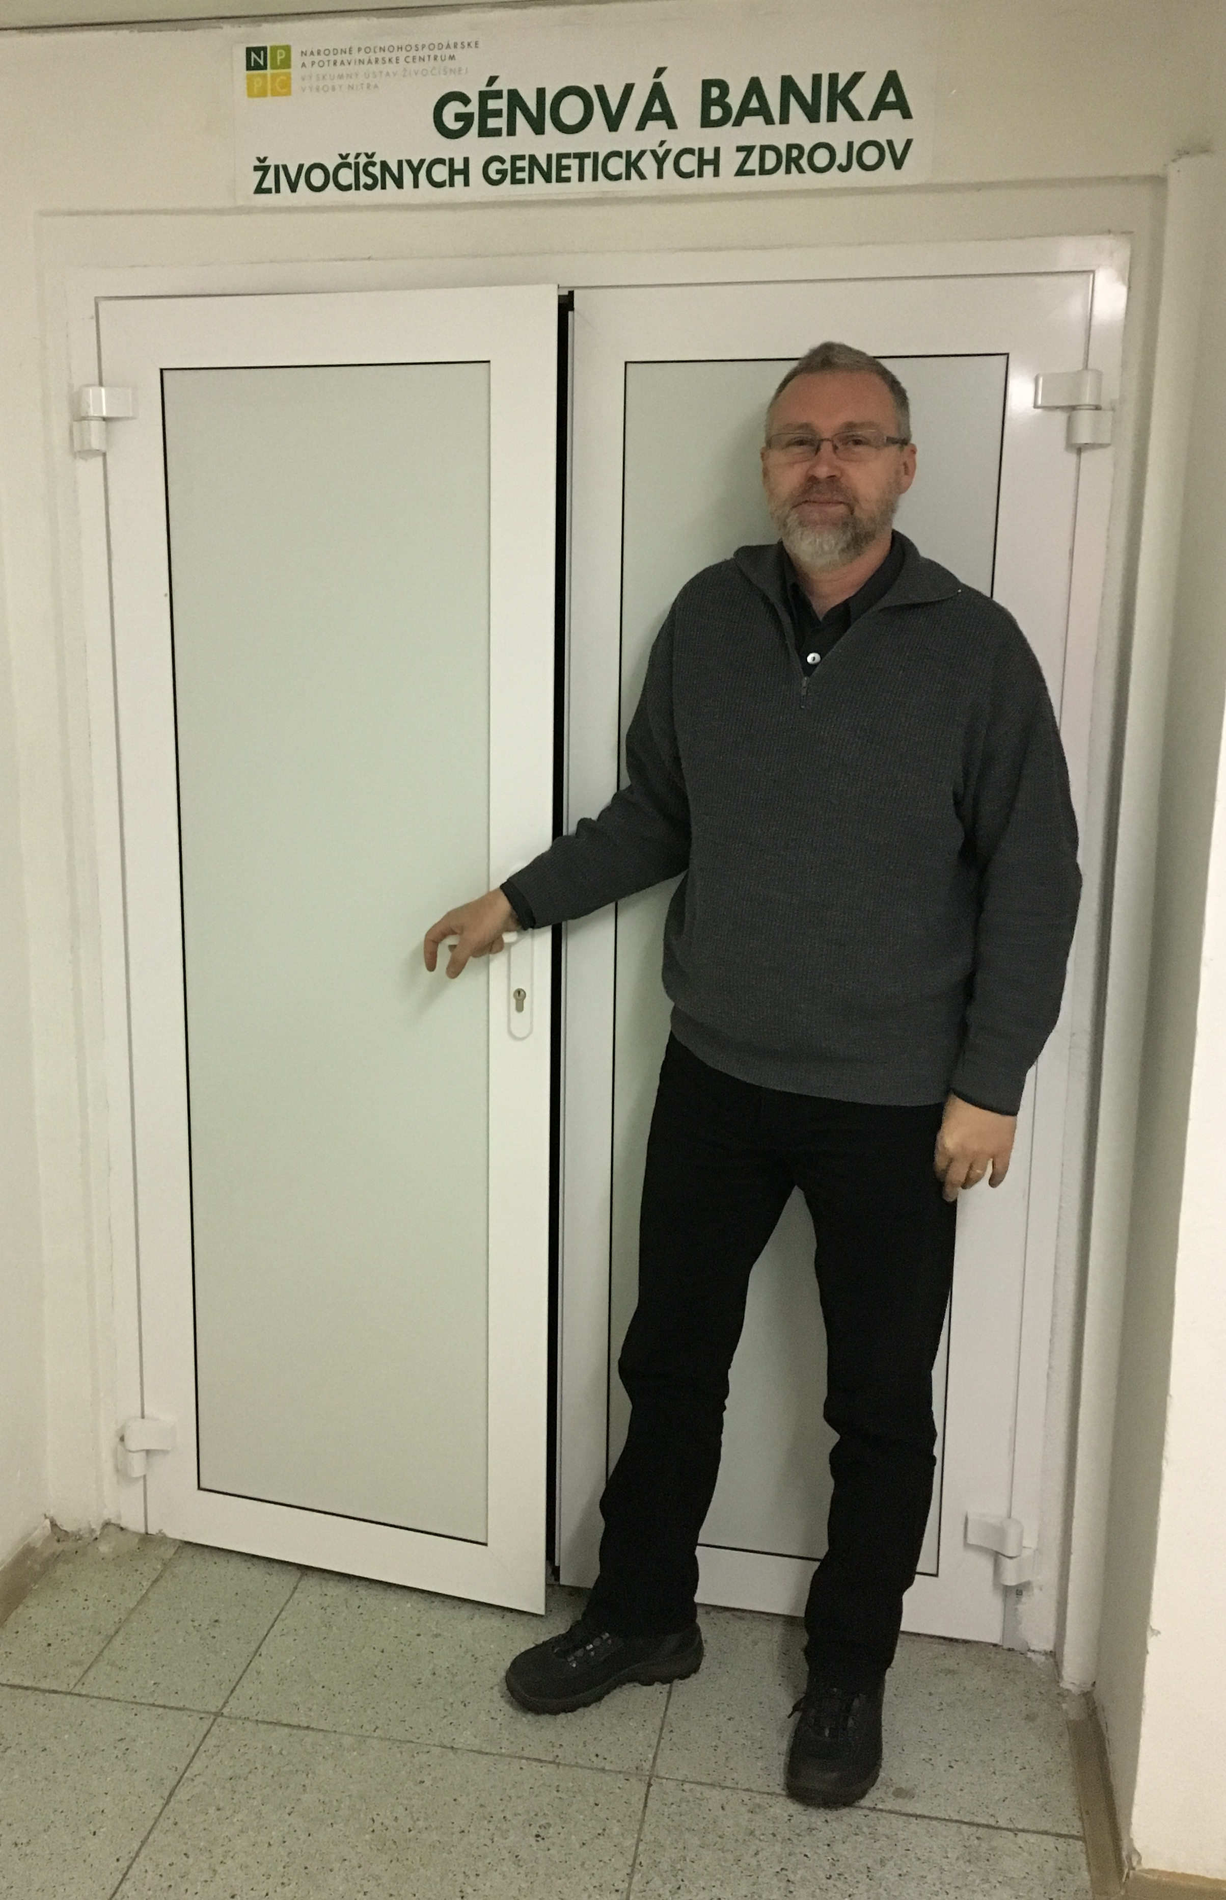

Slide 13
Sliepka prišla do Európy pred 150 rokmi a veľmi rýchlo sa udomácnila
Výkrm brojlerov pred 30 rokmi trval 53-62 dní
Dnes vďaka moderným metódam výživy zvierat 28 - 31 dní
Kvôli vysokej koncentrácii a následnému stresu sa v prvých dňoch života používajú farmakologicky aktívne látky (antikokcidiká, antiparazitiká, antibiotiká)
Polčas rozpadu lieku sa zachoval, no doba výkrmu sa skrátila na polovicu, ostávajú reziduá
Vo všeobecnosti prevláda názor, že v EÚ je používanie antibiotík zakázané
Maximálny reziduálny limit nariadenie 470/2009 (mg/kg čerstvého tkaniva)
Nariadenie komisie 37/2010 pre farmakologicky aktívne látky + prílohy
Z výnimkou mlieka sú rezíduá antibiotík v živočíšnych produktoch bežné, dokonca aj v mede
U zvierat kde sa podávajú injekčne je dôležité aj miesto vpichu (krkovička )

Slide 14
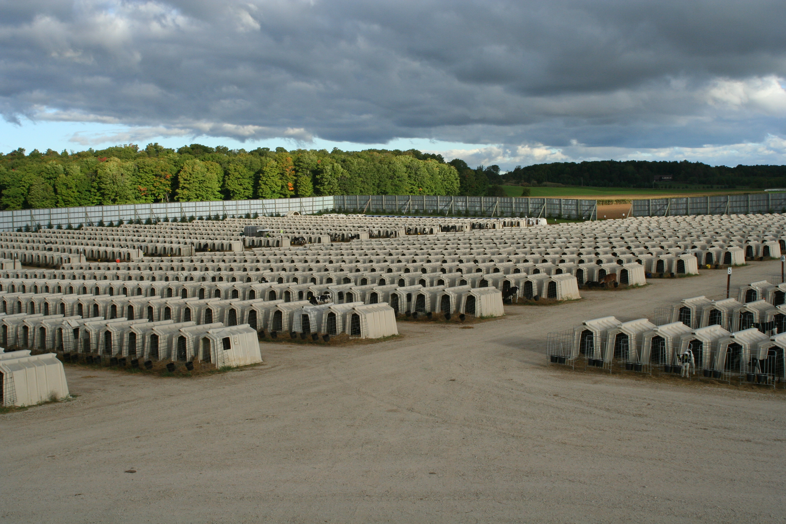
Med – SZV prevzal CSN = max 18 % vody, nemôžeme však brániť voľnému obchodu tak sme prijali v EU však až 20 %, silné lobby, kto potreboval 2 % doliať ?
Včely v tropických oblastiach nedokážu med dostatočne vysušiť kvôli vysokej vlhkosti a ani to nepotrebujú, kvety tam kvitnú celoročne
Podľa použitých antibiotík vieme určiť pôvod medu s tretích krajín
Pred objavením penicilínu mal zlatý stafylokok fatálne následky, dnes je opäť ťažko liečiteľný

Slide 15
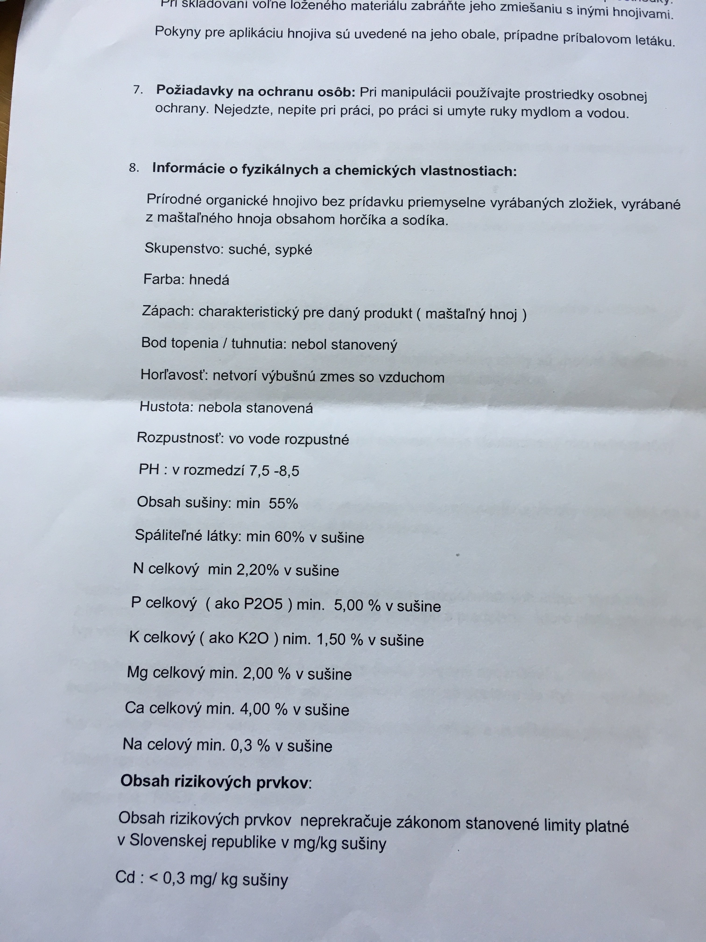
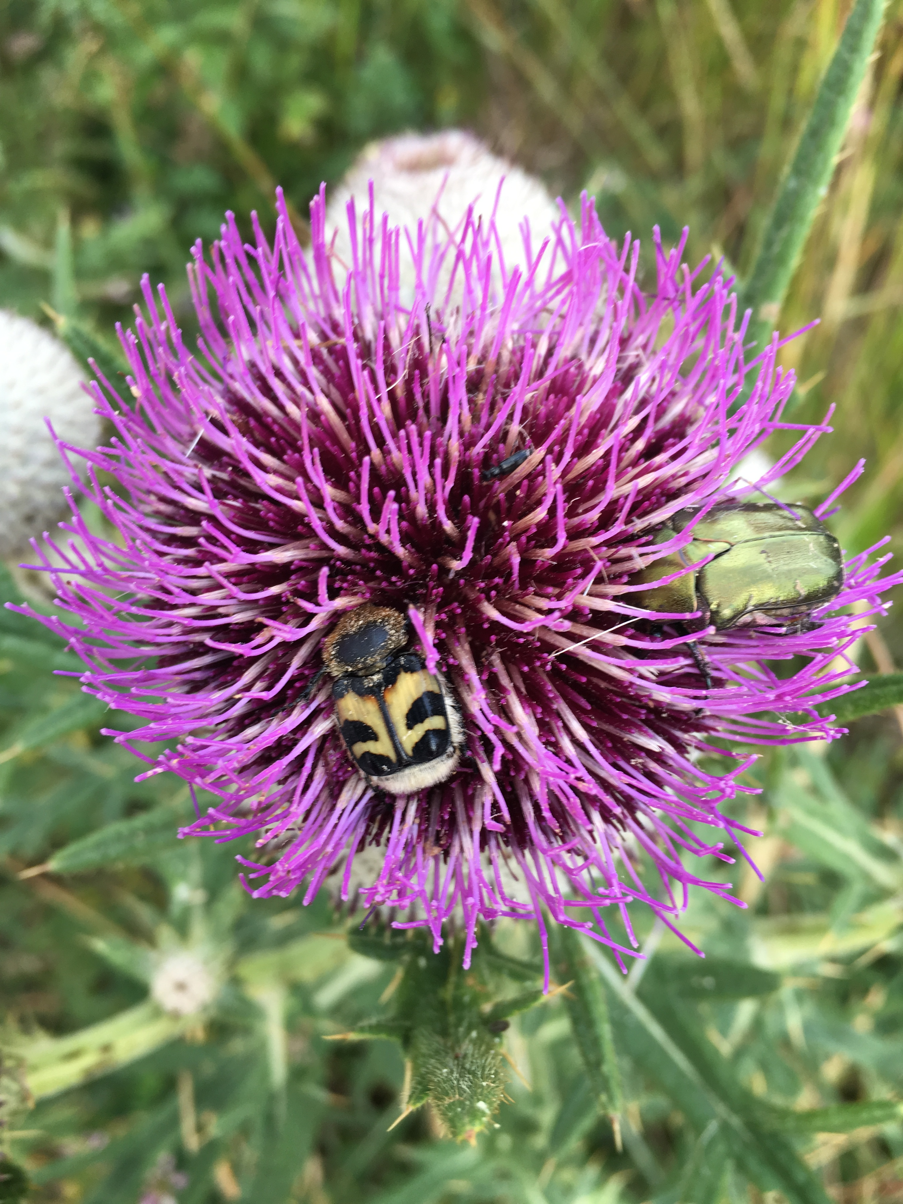

Slide 16
V ekologických chovoch sa musia dojnice v lete pásť min. 160 dní v roku
V konvenčných chovoch sa dojnice pásť prestali
Celoročná kŕmna dávka pozostáva najmä:
Kukuričná siláž
Lucernová senáž
Sójový extrahovaný šrot
Repkové výlisky
„Chránené tuky“ inak povedané močovina
Zrno pšenice a kukurice
Drvená slama
Minerálne prísady
Z takéhoto mlieka je možné urobiť maslo, tvaroh, obmedzene jogurt, ale nie syr
(psychrotrofné a termorezistentné baktérie)

Slide 17
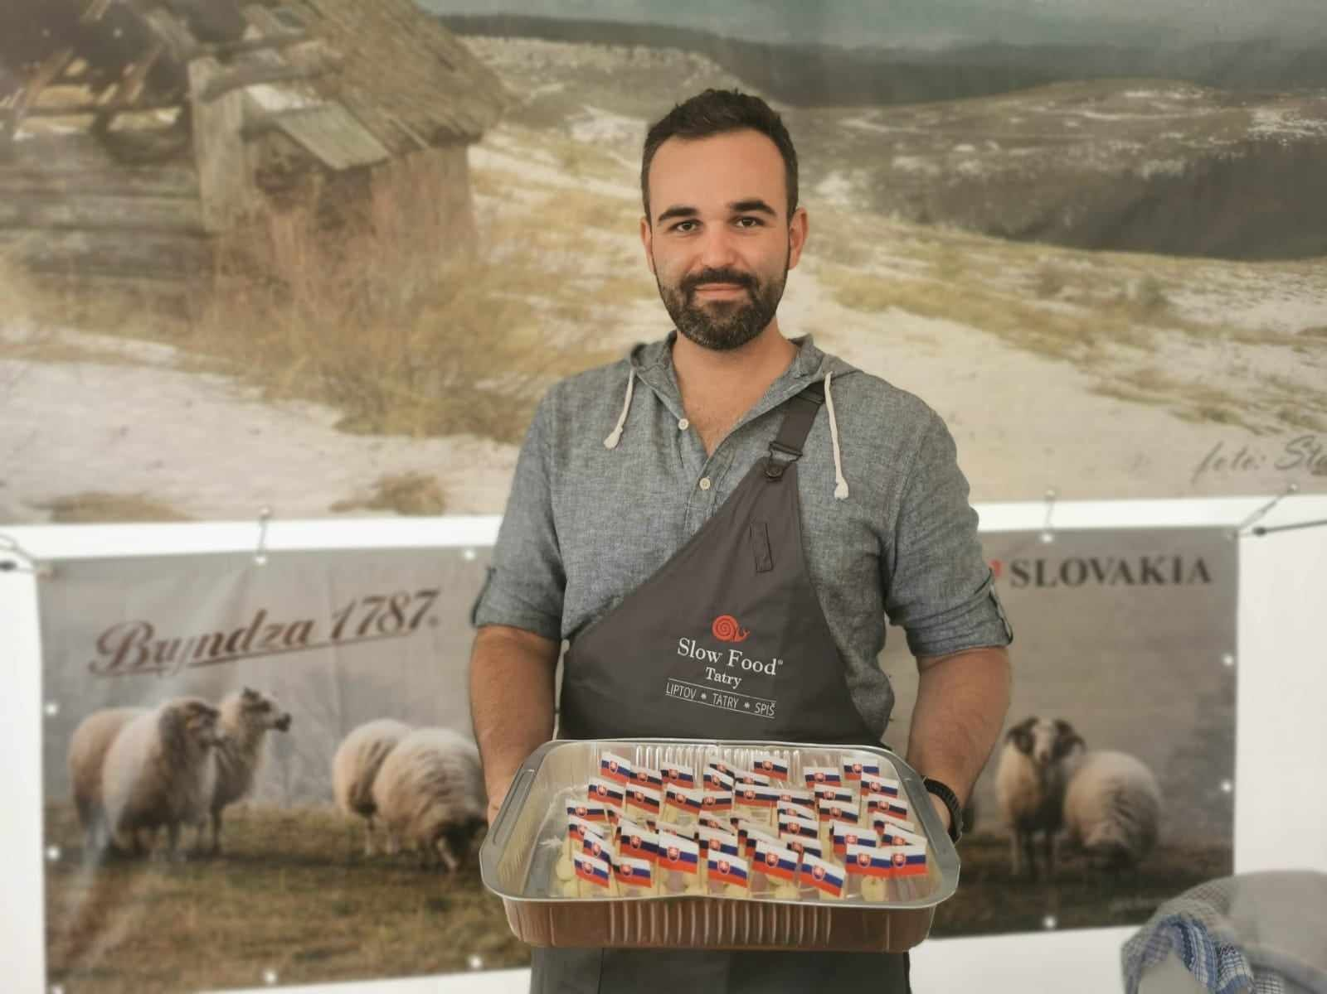
V súčasnosti sa v moderných mliekarňach mlieko najprv „rozbije“ na tukotvorné jednotky a plazmu a technológ si na linke mieša jednotlivé zložky Nakoniec sa pridajú umelo vytvorené vitamíny alebo mliečne kultúry
Stále prevláda strach z mikróbov snažíme sa všetko sterilizovať
Sú však aj prirodzenejšie spôsoby – zrenie syra nahrádza pasterizáciu – bryndza (dokonca u pozitívnych oviec sa pri pokuse preukázalo že zrenie syra patogén neprežije )
Na Kaukaze žijú 100 roční zdraví ľudia a o pasterizácii nevedia

Slide 18
Najvyšší stupeň kontroly potravín = viem kde bývaš
Chovateľ ktorý chová dve prasiatka pre seba a jedno na predaj –ponúka to isté čo konzumuje jeho rodina
Včelár ktorý má niekoľko úľov nevie povedať jednému včelstvu aby nelietalo na repku
V ázijských krajinách jedia ľudia na ulici denne, nikto nepýta certifikát
Prečo je to v EU teda potrebné?
Podľa zelenej správy je v EU najväčší obrat s predaja potravín – viac ako predaj automobilov
Desiatka najväčších firiem ovláda obchod
Spracovatelia sú oddelení od prvovýrobcov
Poľnohospodár (chovateľ alebo pestovateľ ) - prepravca – spracovateľ- prepravca -veľkosklad – prepravca- veľkopredajňa – spotrebiteľ = príliš veľa medzičlánkov z rôznym stupňom kontroly

Slide 19
Tržby z predaja vlastných výrobkov a služieb za rok 2023
dosiahol výšku 5,088 mld. Eur

Slide 20
Základná legislatíva EU pre bezpečnosť v potravinovom reťazci
Legislatíva je prepracovaná do najmenších detailov v praxi je však ťažko zvládnuteľná – poddimenzované zdroje
Po vstupe do EÚ sme zaviedli CEHZ (centrálna evidencia hospodárskych zvierat)
Teoreticky vieme určiť pôvod produkcie
Malokapacitný bitúnok = 500 DJ ročne, teda 10 ks týždenne alebo 2 ks denne zviera iba rozporcuje a vákuovo zabalí kusy dobytka
Lenže napr. bitúnok v Lučenci v roku 2000 bol schopný porážať denne 1200 ks ošípaných súčasne 350 ks HD a v nočnej prevádzke ešte rozoberal jatočné mrazené polovičky z dovozu
Technológ vyrobil ráno „božské párky“

Slide 21
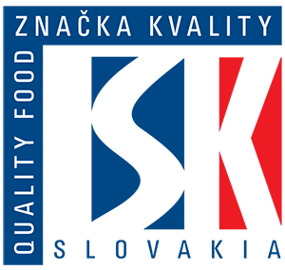


Zaviedli sme rôzne značky kvality a pôvodu
SK kvalita – 1/3 slovenskej bryndze tejto značky je vyrobená z dovezeného ovčieho mlieka, Víno sa kontroluje ťažšie
Krajina pôvodu – keďže nemáme sanitné bitúnky – problematické zvieratá končia u priekupníkov, zaznamenali sme niekoľko prípadov dovozu takéhoto mäsa pod značkou krajiny pôvodu SK
BIO výrobky – hneď po olivovom oleji, mede a víne najčastejšie falšované potraviny v EÚ
Pokiaľ neviem zodpovedne určiť pôvod – žiadna značka nás neochráni
Pozor! Veľa malých výrobcov nedáva svoje výrobky certifikovať...

Slide 22
Ekonomická pravidlo cena produktu = surovina + práca + obal + doprava + marža + reklama
V globalizovanom svete to však neplatí :
1.Desiatka spoločností ovláda trh s potravinami – keď treba vyprázdniť sklad nehľadia na cenu (raz už zarobili)
2. Spoločná poľnohospodárska politika – bohaté štáty dávajú z národného rozpočtu viac
Anomálie = 105 kg ošípaná stojí menej ako krmivo ktoré potrebovala na svoj rast
Cena litra mlieka v obchode je nižšia ako výrobné náklady
Spracovateľov mäsa pokutujeme za používanie lacných rastlinných proteínov
Následne vyrobíme extra drahý vegánsky burger z toho istého proteínu
Deformácia – potravinové právo v minulosti podvod teraz podnikanie
1. Jogurt = mlieko + mliečna kultúra (laktobacilus...) životnosť 10 dní
2. Jogurt = smotana + voda + kukuričný + škrob + cukor + zahusťovadlo + pektíny
Obidva pri rovnakej sušine 22 %, dnes už máme jogurty s 12 % sušiny

Slide 23
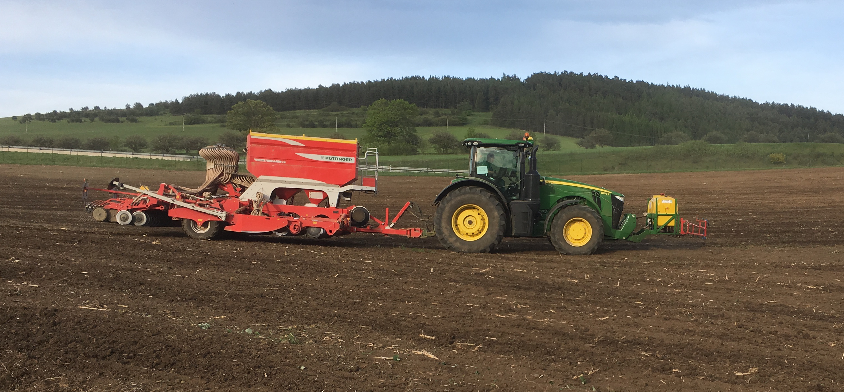
Nehľadáme riešenia, ale výnimky ,všetko chceme hneď
PyreGard_Mimoriadna_výnimka_platnosť_do_13_júla_2024.pdf (2,76 MB, PDF)
CURATIO_mimoriadna_výnimka_platnosť_do_28_júla_2024.pdf (3,17 MB, PDF)
Zoznam pripravkov na ochranu rastlín, pomocných prípravkov a základných látok povolených v EPV_Jún_2024.pdf (0,62 MB, PDF)
SPINTOR_Mimoriadna_výnimka_platnosť_do_15_októbra_2024.pdf (1,46 MB, PDF)
ISONET T_Mimoriadna_výnimka_platnosť_do_28_novembra_2024.pdf (2,63 MB, PDF)
Zoznam pripravkov na ochranu rastlín, pomocných prípravkov a základných látok povolených v EPV, aktualizácia_október_2024.pdf (0,63 MB, PDF)

Slide 24
Úrad verejného zdravotníctva
Štátna veterinárna a potravinová správa - dohľad nad veterinárnou starostlivosťou a potravinovou bezpečnosťou...
Rozpočtové organizácie – povinnosti sa preniesli na výrobcu
Riziká doprava a skladovanie
37 369 prevádzkarní spracovateľov +
50 000 spoločného stravovania
Ďakujem za pozornosť !

